Slide 1
Конкурс рассказов и стихов декабрь 2018

Slide 2
Цель: Вызвать интерес к совместной деятельности педагогов, родителей и детей.
Задачи:
Способствовать творческому развитию и умению доводить начатое до конца.
Повысить уровень педагогической культуры родителей.
Стимулировать речевую познавательную активность дошкольников.
Учить преодолевать стеснение при публичном выступлении.

Slide 3
Методы и приемы, используемые в конкурсах:
Чтение стихов
Загадывание загадок
Подвижная игра «Сугроб, кочка, горка»
Массажные упражнения лица
Песня «Саночки»
Танец «Маленьких утят»
Игра малой активности «Это правда или нет»
Игра «Собери снеговиков»

Slide 4
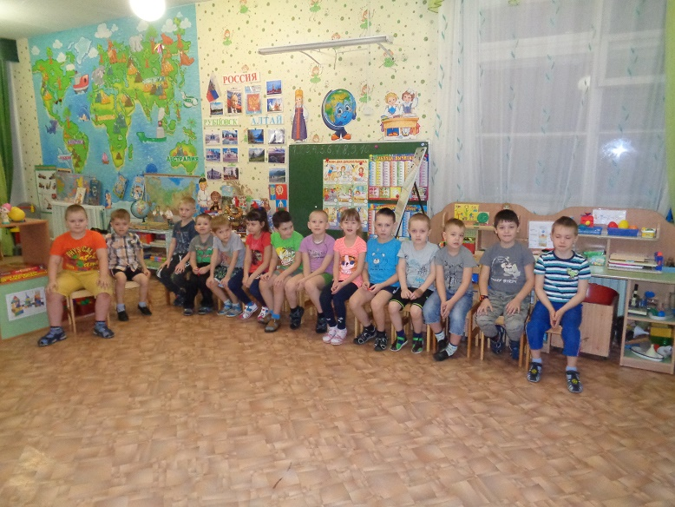
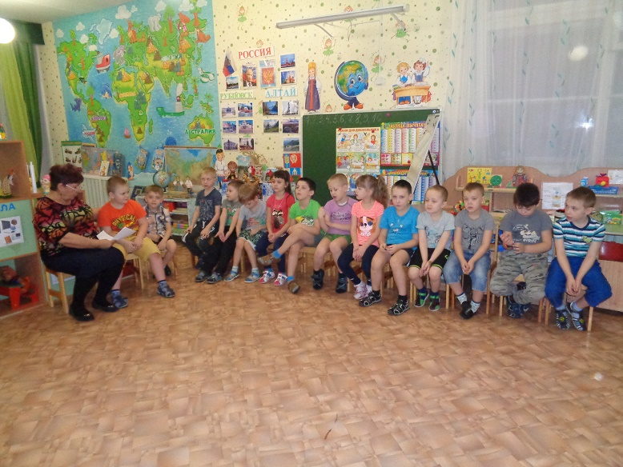
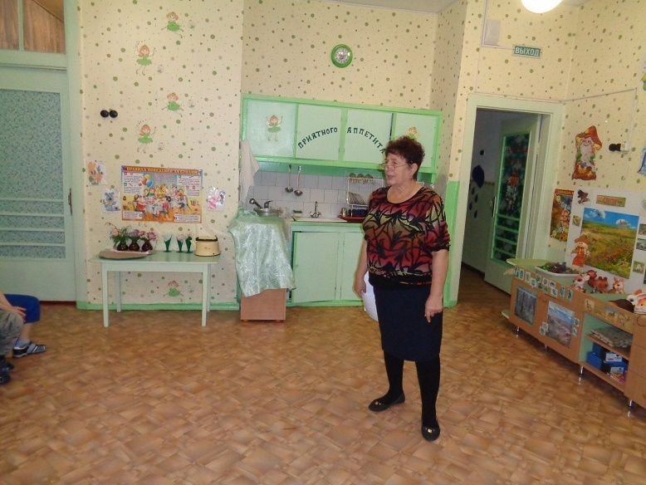
Читаем стихи

Slide 5
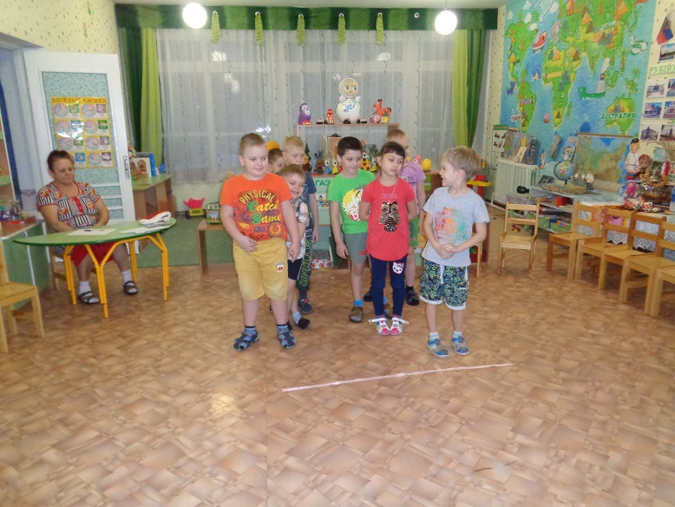
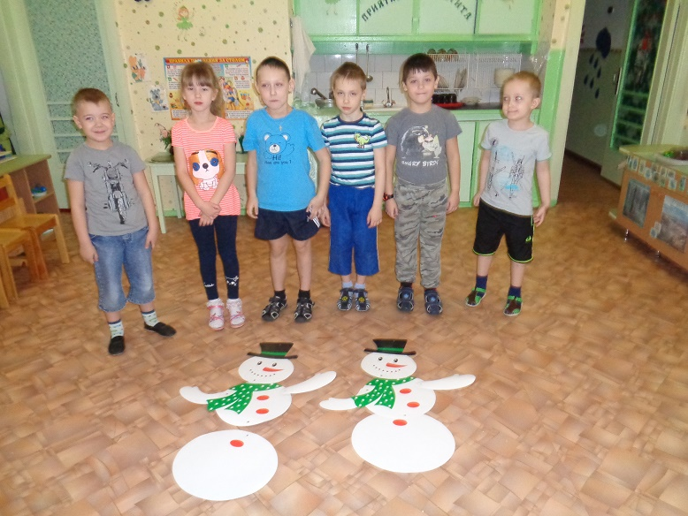
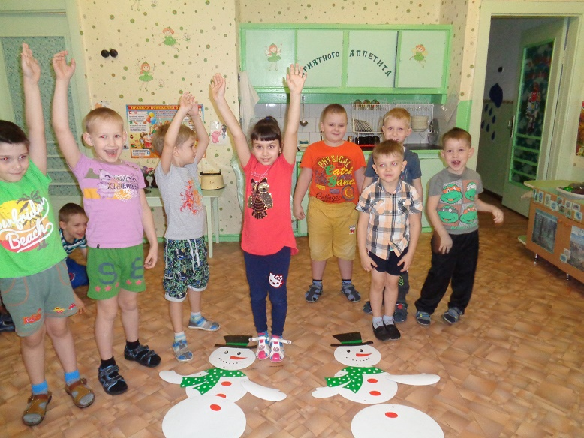
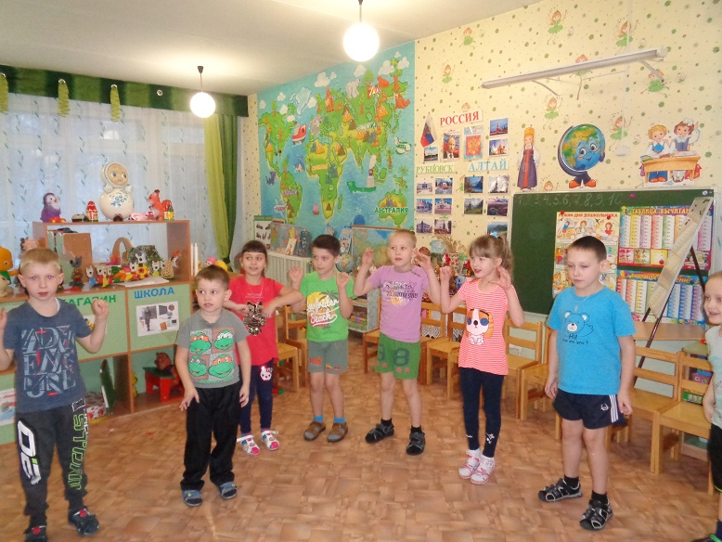

Slide 6
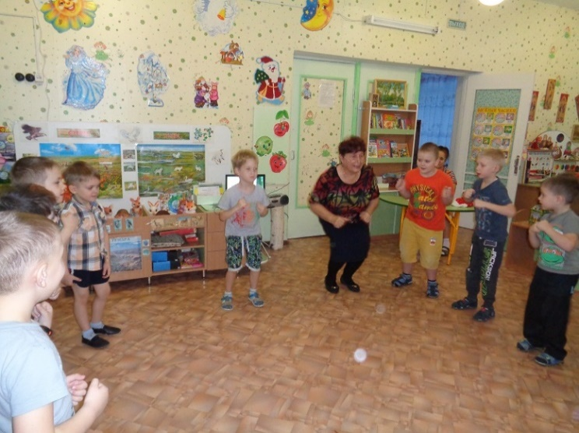
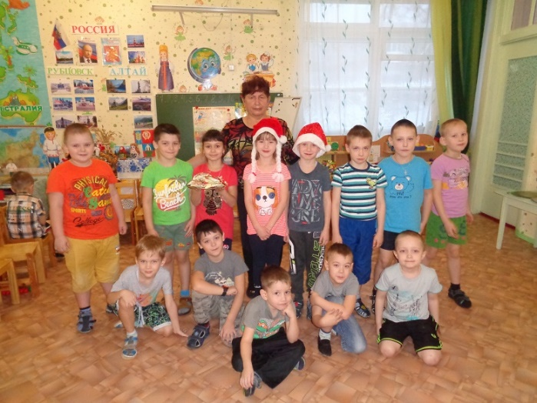
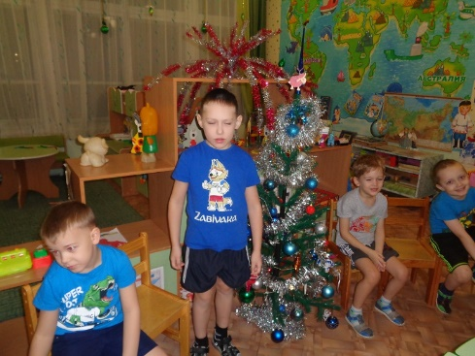
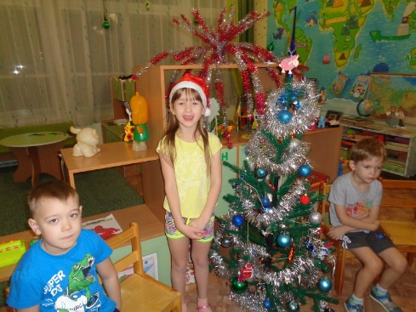
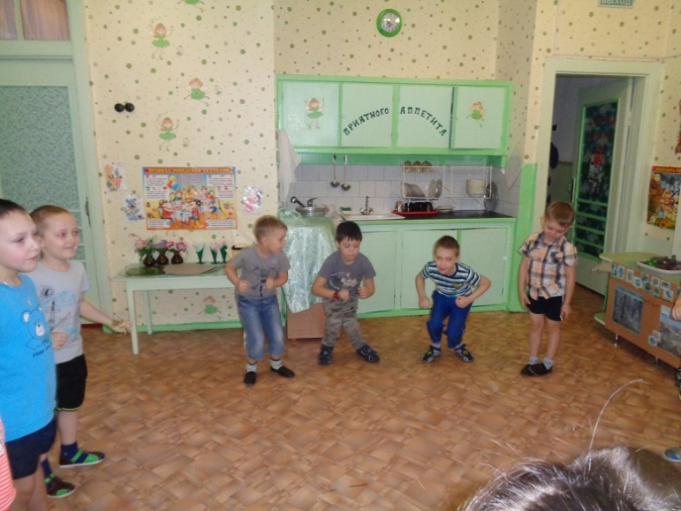
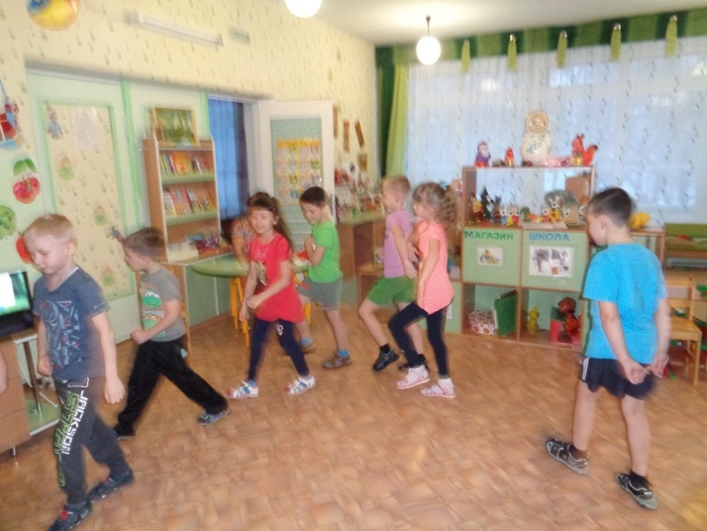

Slide 7
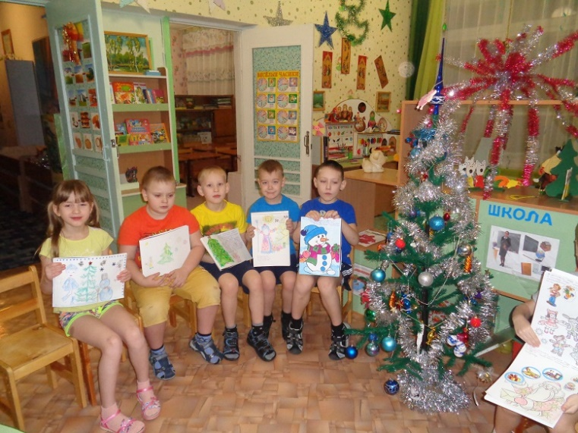
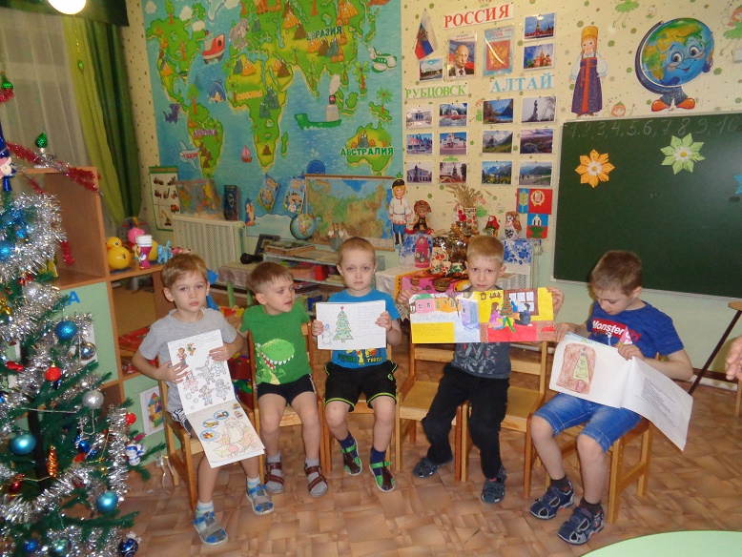
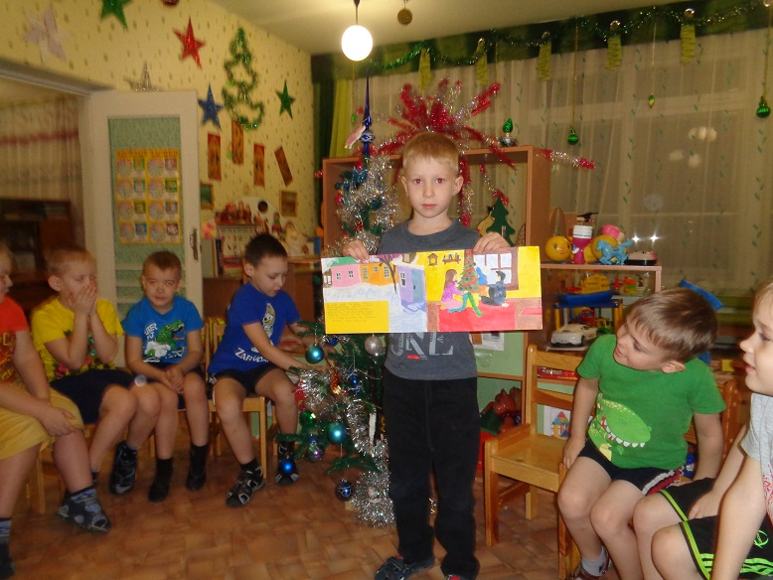
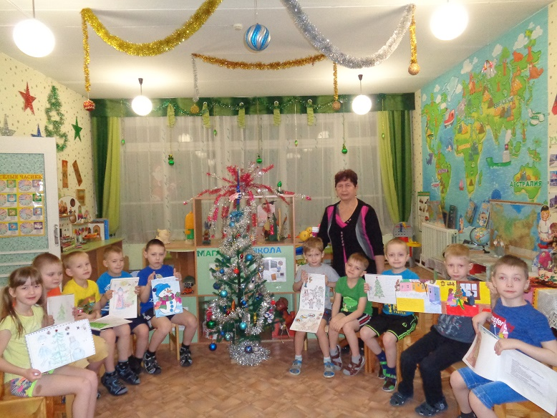
Рассказываем о зиме

Slide 8
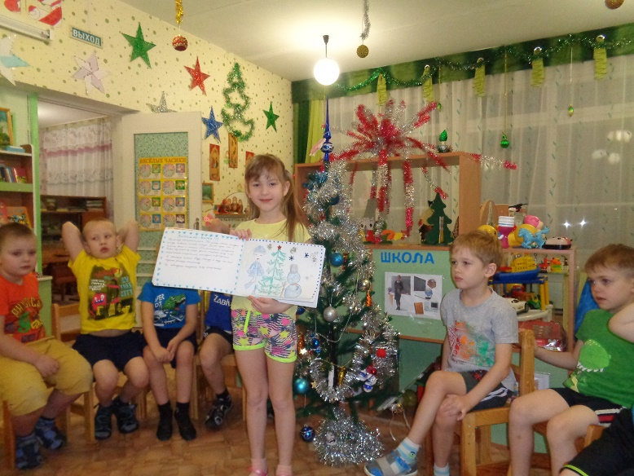
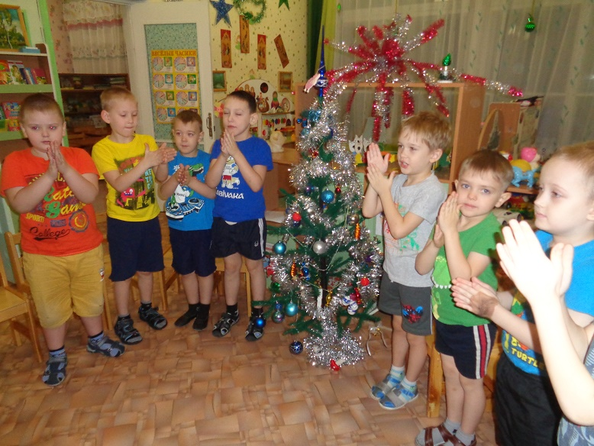
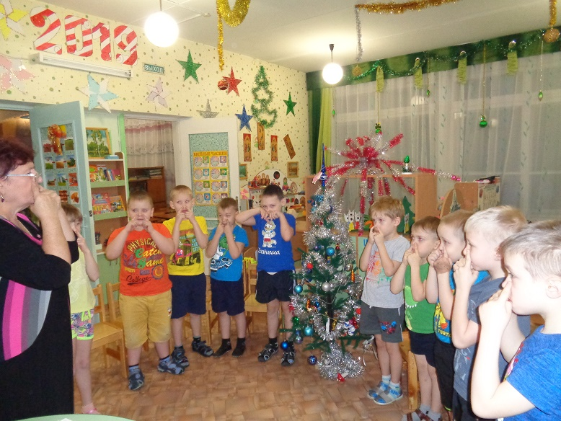
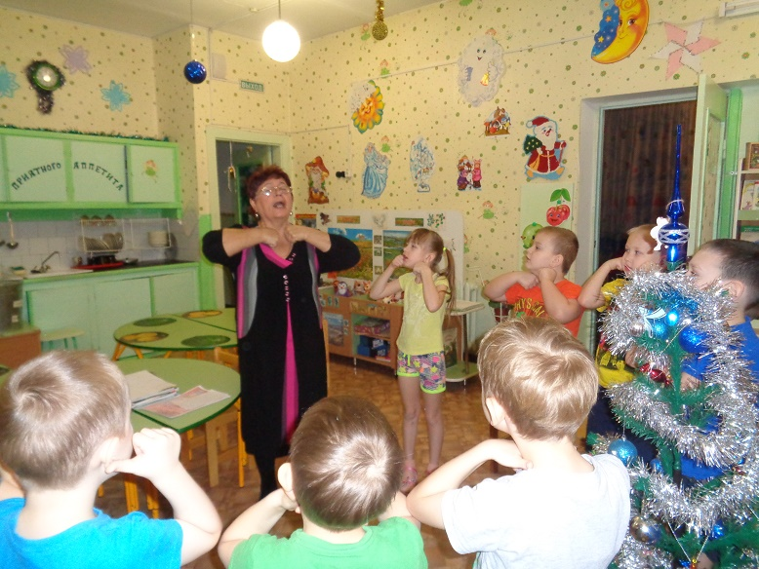

Slide 9
